Slide 1



Verbundforschungsprojekt JuPa ‚Soziale Teilhabe von Jugendlichen in stationären Jugendhilfe-Einrichtungen und Pflegefamilien in Zeiten von Pandemien ermöglichen‘ Laufzeit: 02/2023-01/2026

Slide 2
Erforschung der Auswirkungen der Coronakrise auf Teilhabe- und Entwicklungsbedingungen sowie Bildungsbenachteiligungen von Jugendlichen in stationären Jugendhilfe-Einrichtungen und Pflegefamilien
aus der Sicht der Heranwachsenden
aus Sicht der Fach- und Leitungskräfte der Jugendhilfe sowie Pflegepersonen
um partizipativ Konzepte sowie Empfehlungen zur Förderung sozialer Teilhabe und zur Kompensation von entstandenen Benachteiligungen zu entwickeln.
Dabei stehen vier relevante Sozialisationsfelder im Zentrum:
Schule/Ausbildung/berufliches Übergangssystem,
Herkunftsfamilie,
Gleichaltrige/Peers und
wohlfahrtsstaatliche Systeme (Jugendhilfe-, Gesundheitssystem).

Slide 3
Implizierte Inhalte
Methodik
Deskriptive quantitative Forschung
Online-Fragebogenerhebung
Insgesamt drei Fragebögen, adressiert an:
1. Pädagogische Fachkräfte
2. Führungskräfte
(3. Pflegepersonen)
Beteiligung von ca. 900 Fachkräften (bundesweit)
Umsetzung mittels Online- Tool Lime Survey
Auswertungen der Ergebnisse durch SPSS, Version 23
Schule
Homeschooling
Jugendämter
Zusammenarbeit
Peers
Entwicklung des Kontaktes
Herkunftsfamilie
Entwicklung des Kontaktes
Digitalisierung
Wünsche

Slide 4
Ausgewählte Ergebnisse des quantitativen Teils
Schule
Jugendämter
Peers
Herkunftsfamilie

Slide 5
Übersicht
Demographische Daten
Lernmotivation
Homeschooling
Wünsche bzgl. des Lernens
Fördermaßnahmen
Lernprogramme
Online-Unterricht
Internetzugang
Gerätenutzung
Schule
Jugendämter
Peers
Herkunftsfamilie

Slide 6
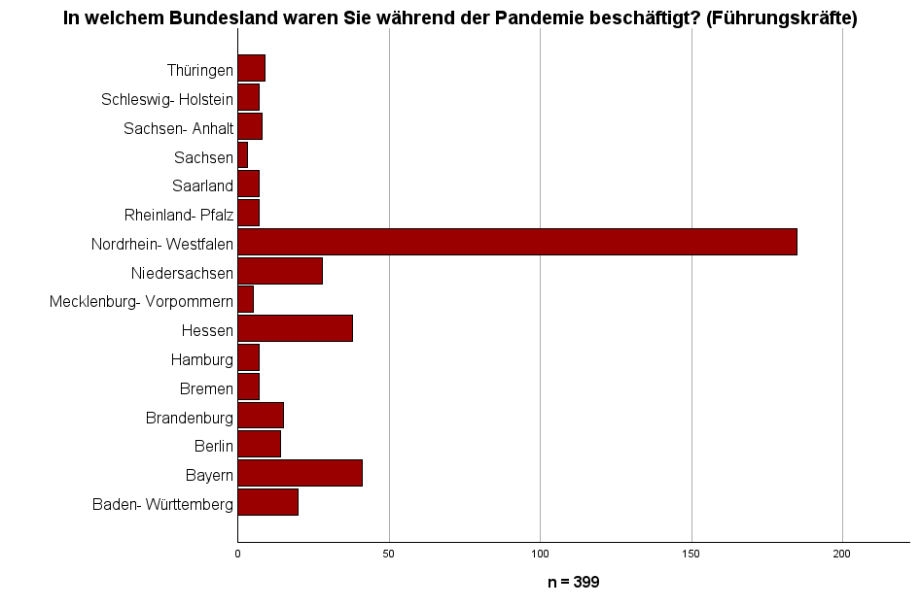
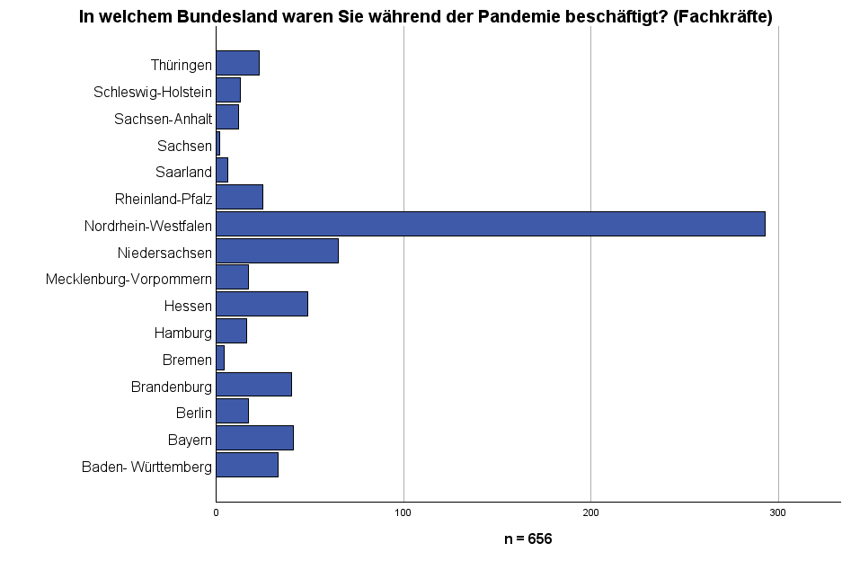
Demographische Daten – Tätigkeitsort
Schule
Jugendämter
Peers
Herkunftsfamilie

Slide 7
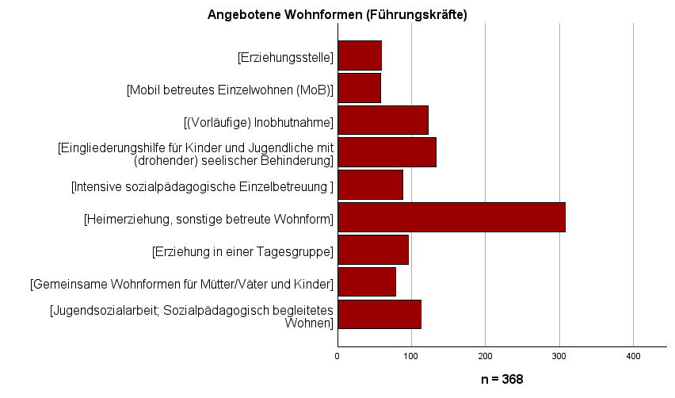
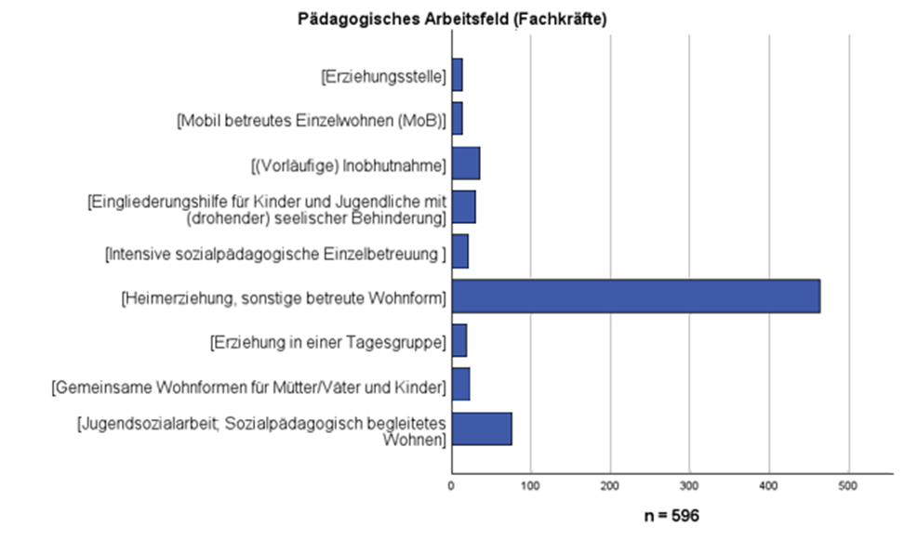
Demographische Daten – Arbeitsfelder/Wohnformen
Schule
Jugendämter
Peers
Herkunftsfamilie

Slide 8
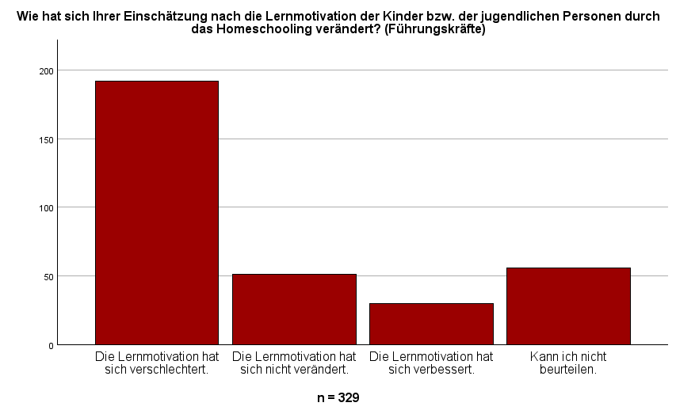
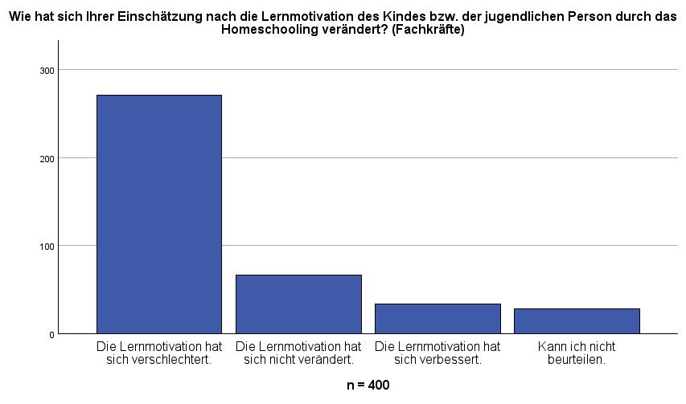
Lernmotivation
58,4%
67,8 %
15,5%
17,0%
16,8 %
9,1%
8,5 %
7,0 %
Schule
Jugendämter
Peers
Herkunftsfamilie

Slide 9
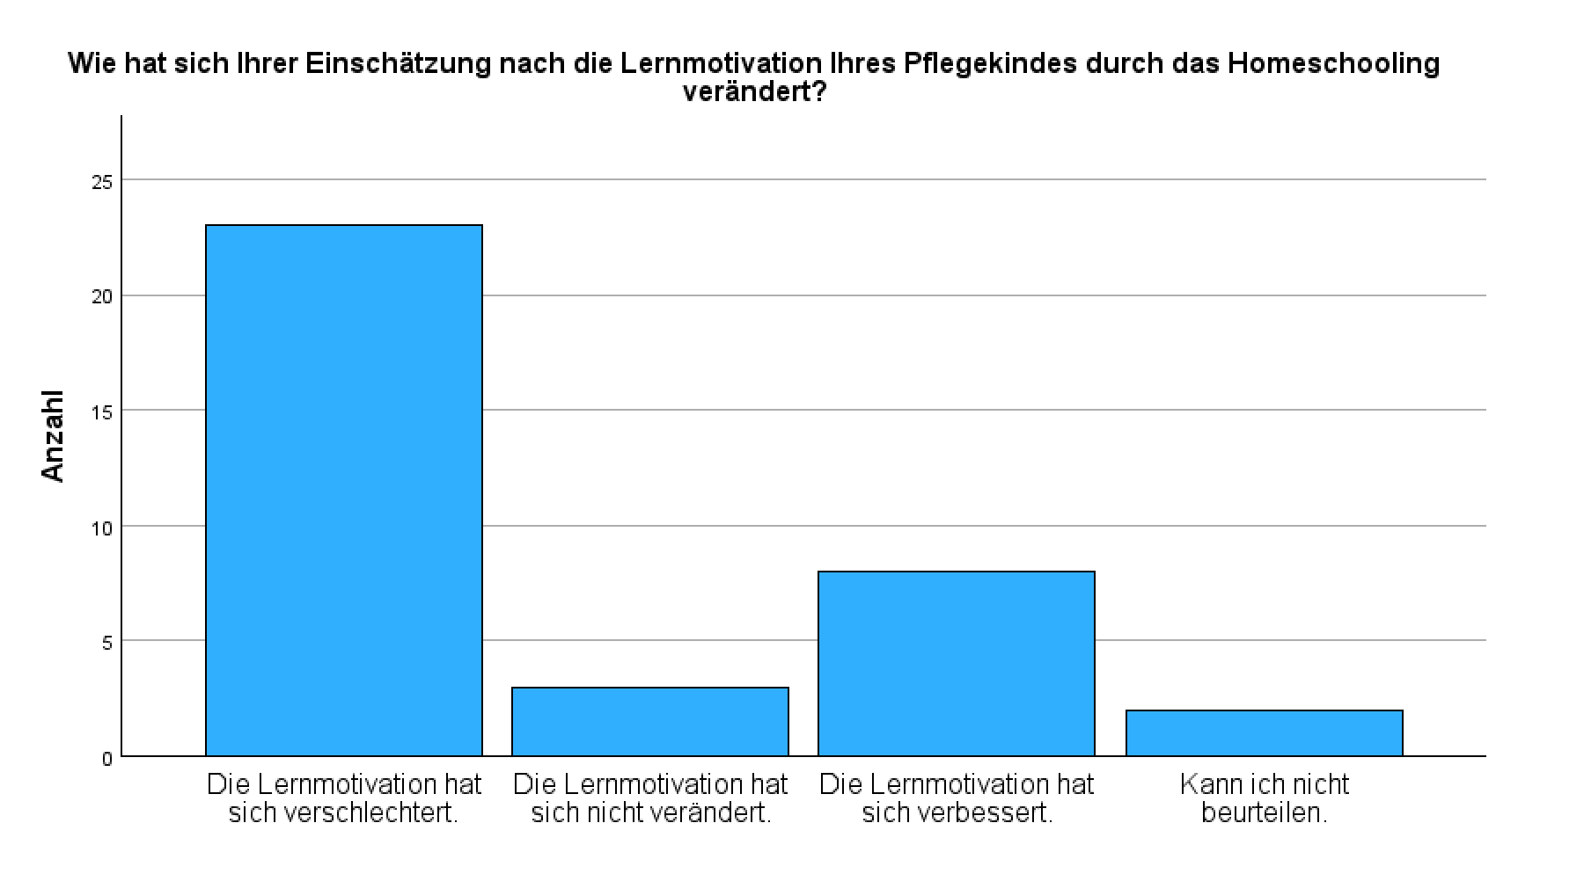
Lernmotivation
n = 36
Pflegepersonen
Schule
Jugendämter
Peers
Herkunftsfamilie

Slide 10
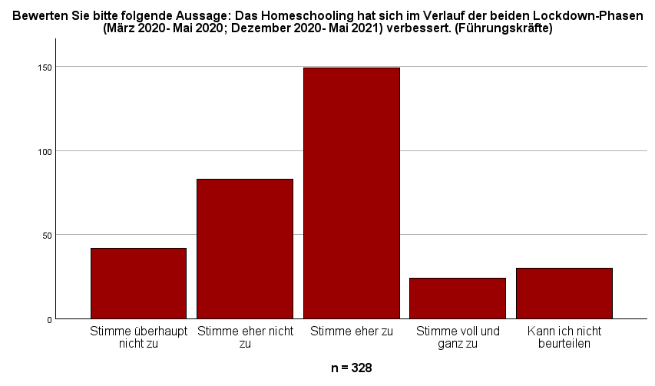
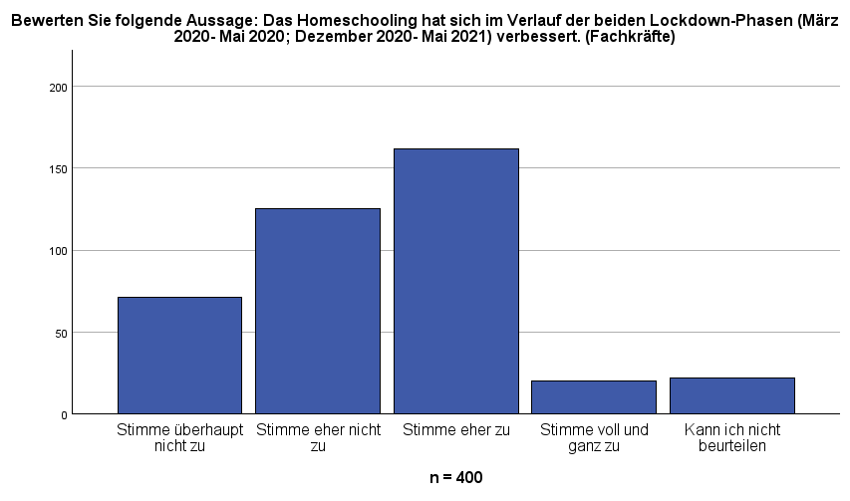
Homeschooling – Entwicklung während der Pandemie
45,4%
40,5%
25,3%
31,3%
12,8%
17,8 %
7,3%
9,1%
5,0%
5,5%
Schule
Jugendämter
Peers
Herkunftsfamilie

Slide 11
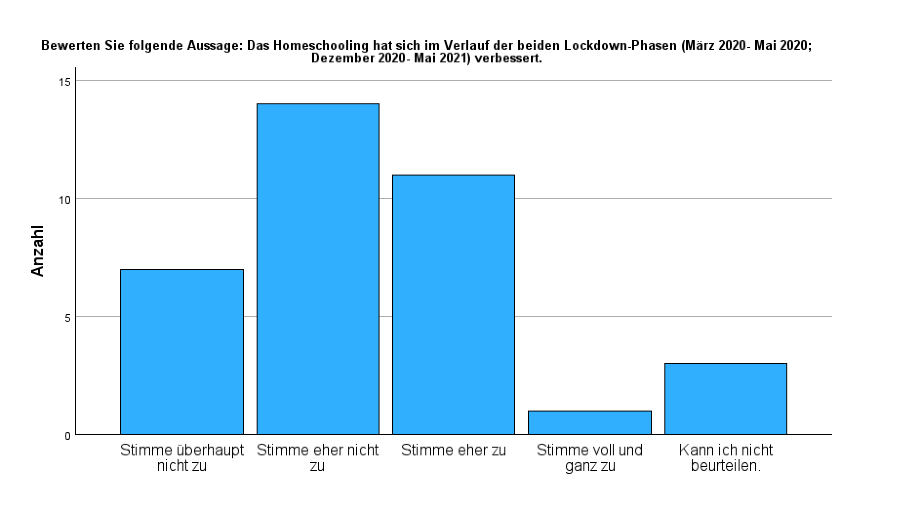
Homeschooling – Entwicklung während der Pandemie
n = 36
Pflegepersonen
Schule
Jugendämter
Peers
Herkunftsfamilie

Slide 12
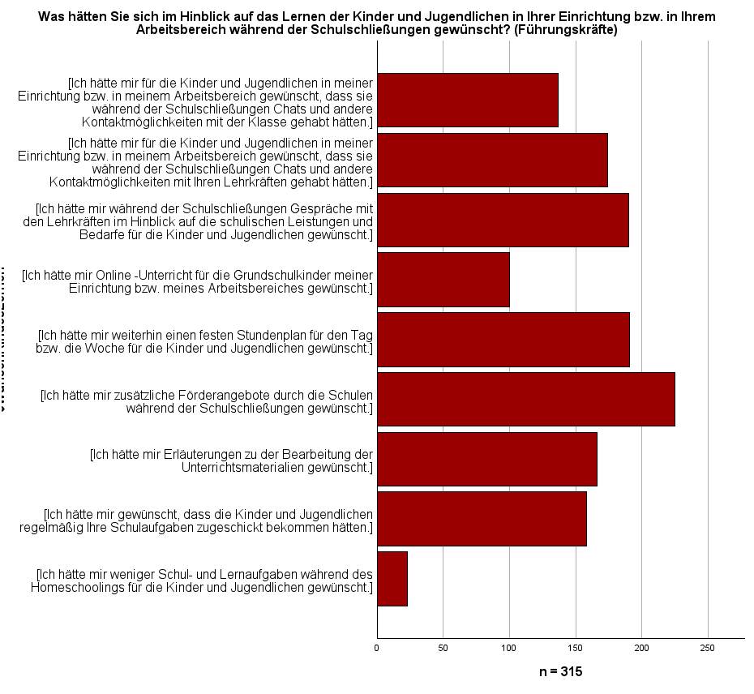
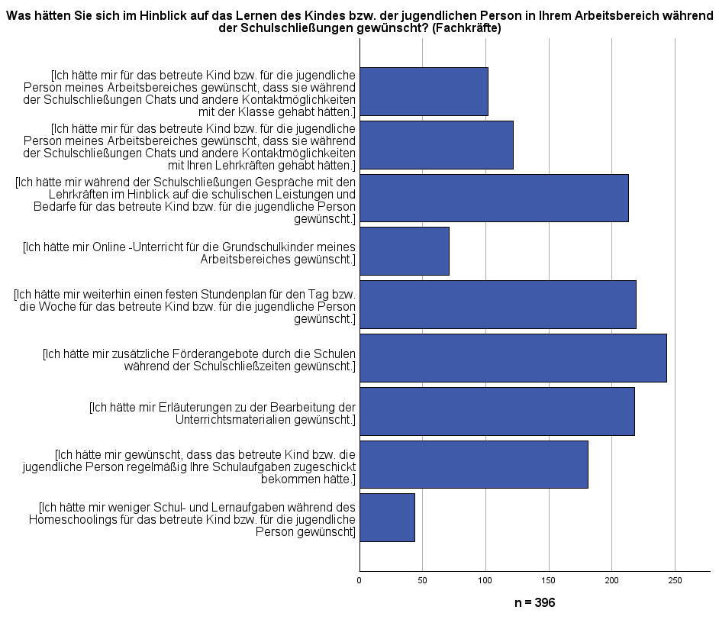
Wünsche bzgl. des Lernens

Slide 13
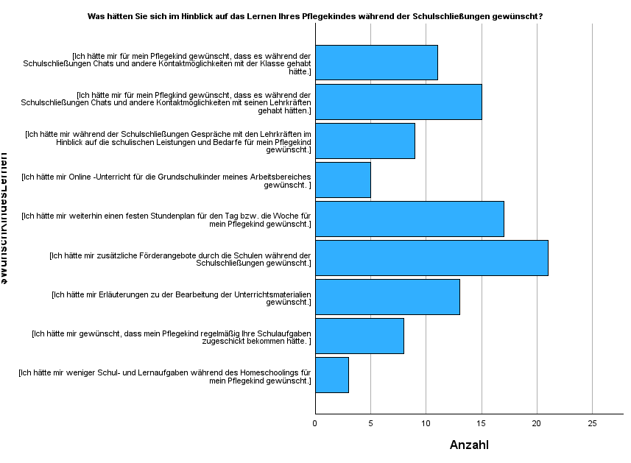
Wünsche bzgl. des Lernens
n = 32
Pflegepersonen
Schule
Jugendämter
Peers
Herkunftsfamilie

Slide 14
Wünsche bzgl. des Lernens – Zusammenfassung
„Ich hätte mir zusätzliche Fördermaßnahmen durch die Schulen während der Schulschließzeiten gewünscht“ ( ca. 62%)
„Ich hätte mir weiterhin einen festen Stundenplan für den Tag bzw. für die Woche für die Kinder und Jugendlichen gewünscht“ ( ca. 52%)
„Ich hätte mir während der Schulschließungen Gespräche mit den Lehrkräften im Hinblick auf die schulischen Leistungen und Bedarfe für die Kinder und Jugendlichen Gewünscht“ ( ca.53%)
„Ich hätte mir für mein Pflegekind gewünscht, dass es während der Schulschließungen Chats und andere Kontaktmöglichkeiten mit seinen Lehrkräften gehabt hätte“
Schule
Jugendämter
Peers
Herkunftsfamilie

Slide 15
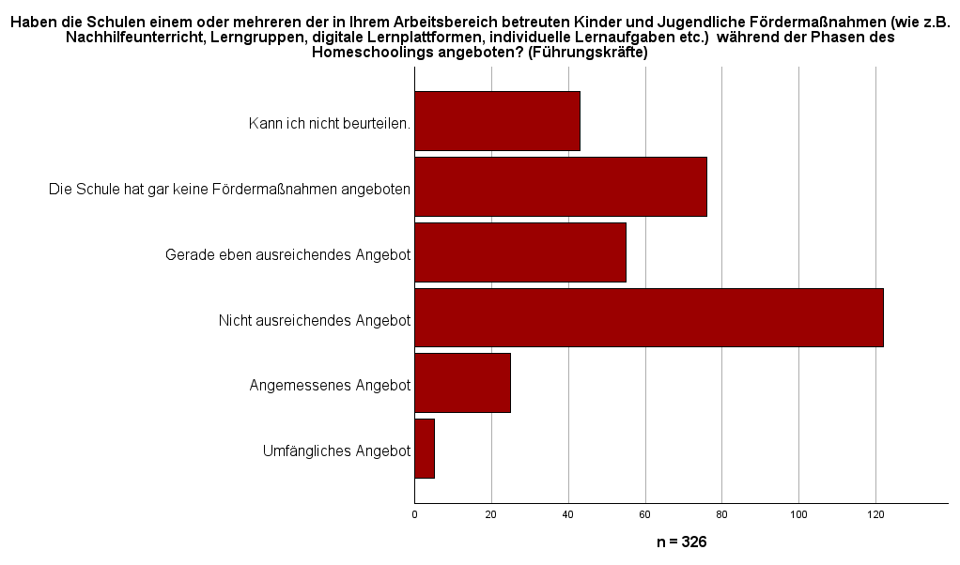
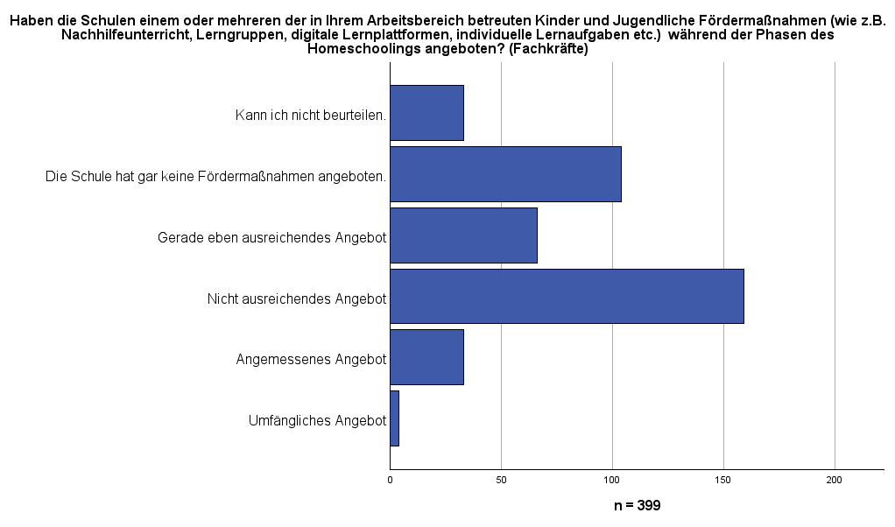
Fördermaßnahmen – Schule
Schule
Jugendämter
Peers
Herkunftsfamilie

Slide 16
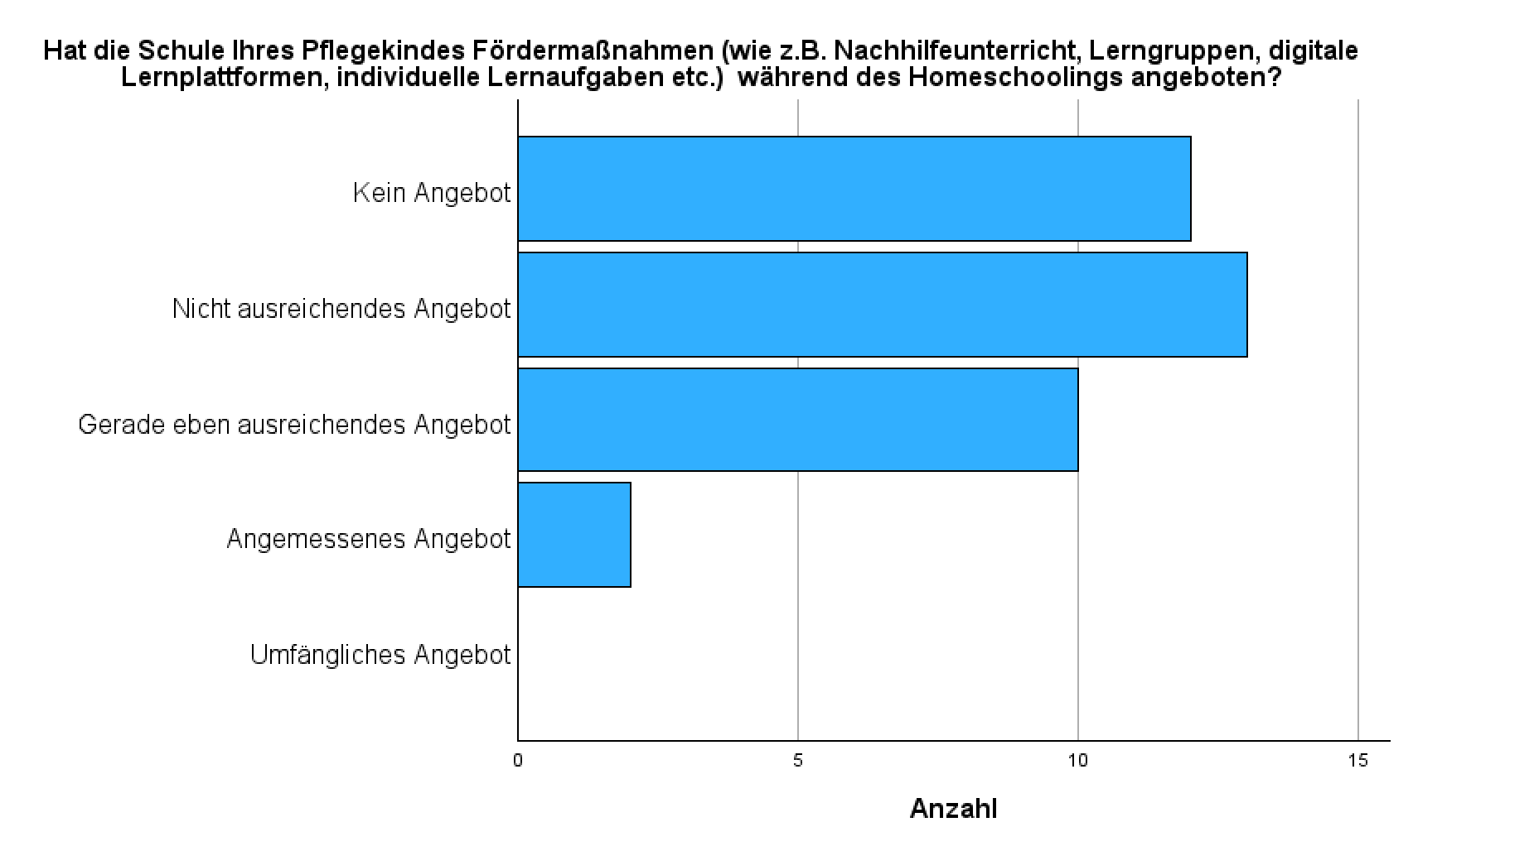
Fördermaßnahmen – Schule
n = 37
Pflegepersonen
Schule
Jugendämter
Peers
Herkunftsfamilie

Slide 17
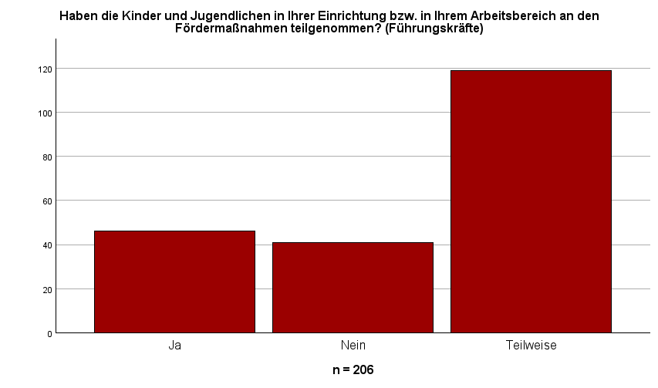
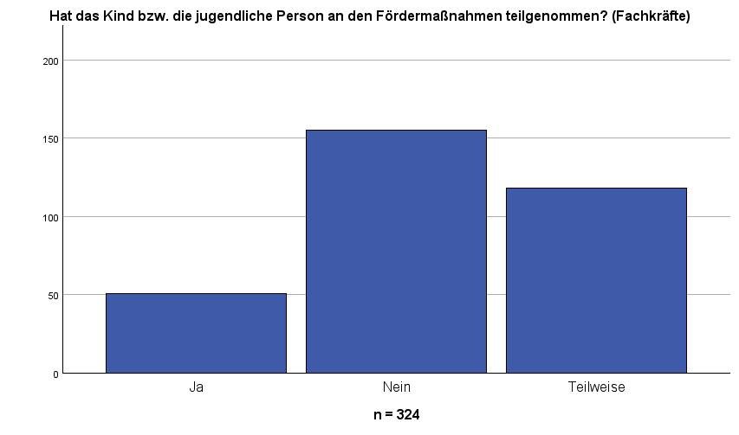
Fördermaßnahmen – Schule (Teilnahme)
Schule
Jugendämter
Peers
Herkunftsfamilie

Slide 18
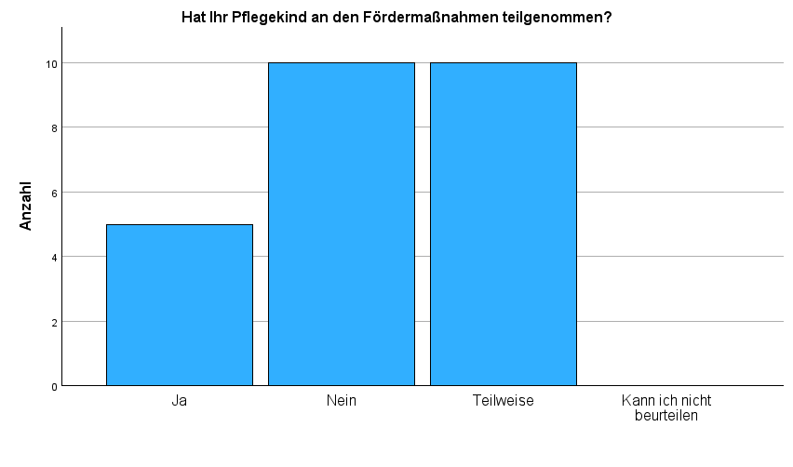
Fördermaßnahmen – Schule (Teilnahme)
n = 25
Pflegepersonen
Schule
Jugendämter
Peers
Herkunftsfamilie

Slide 19
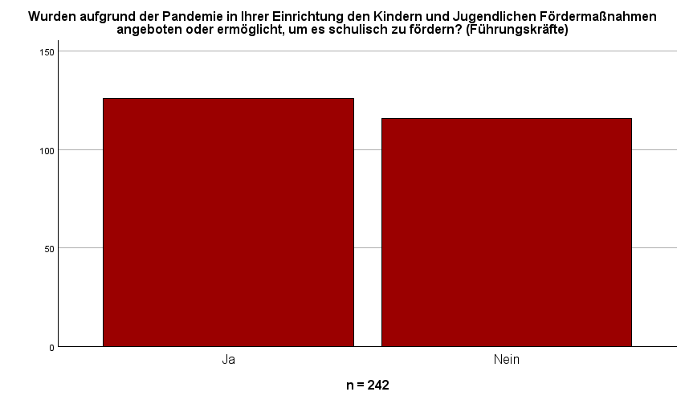
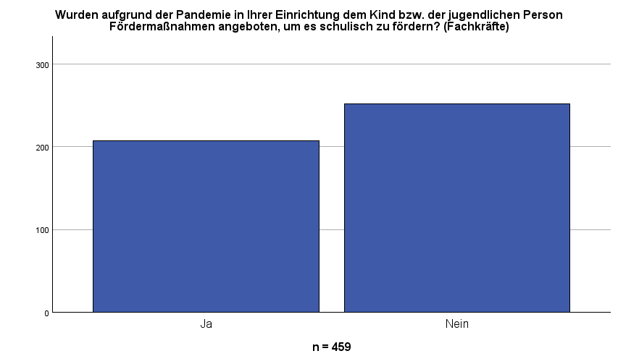
Fördermaßnahmen – Einrichtungen
Schule
Jugendämter
Peers
Herkunftsfamilie

Slide 20
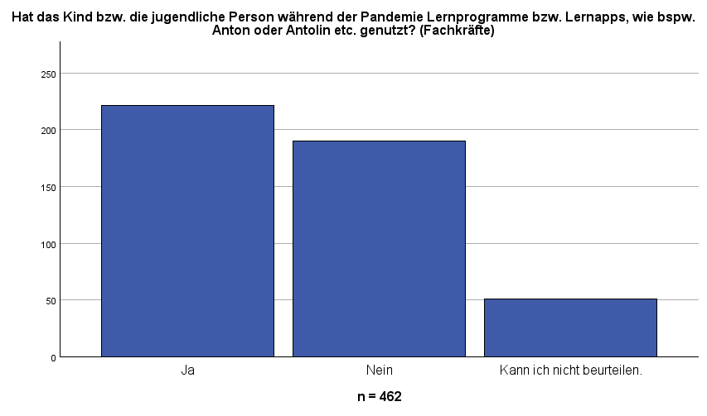
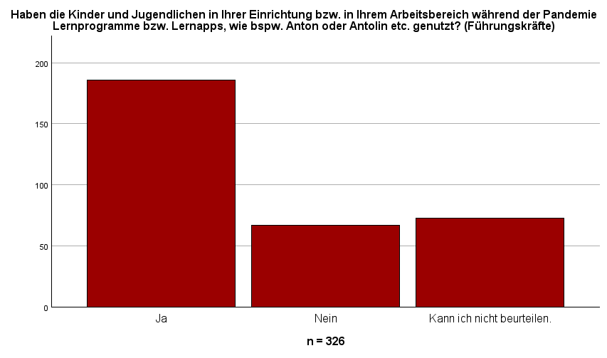
Lernprogramme
57,1 %
47,8 %
41,1 %
20,6 %
22,3 %
11.0
Schule
Jugendämter
Peers
Herkunftsfamilie

Slide 21
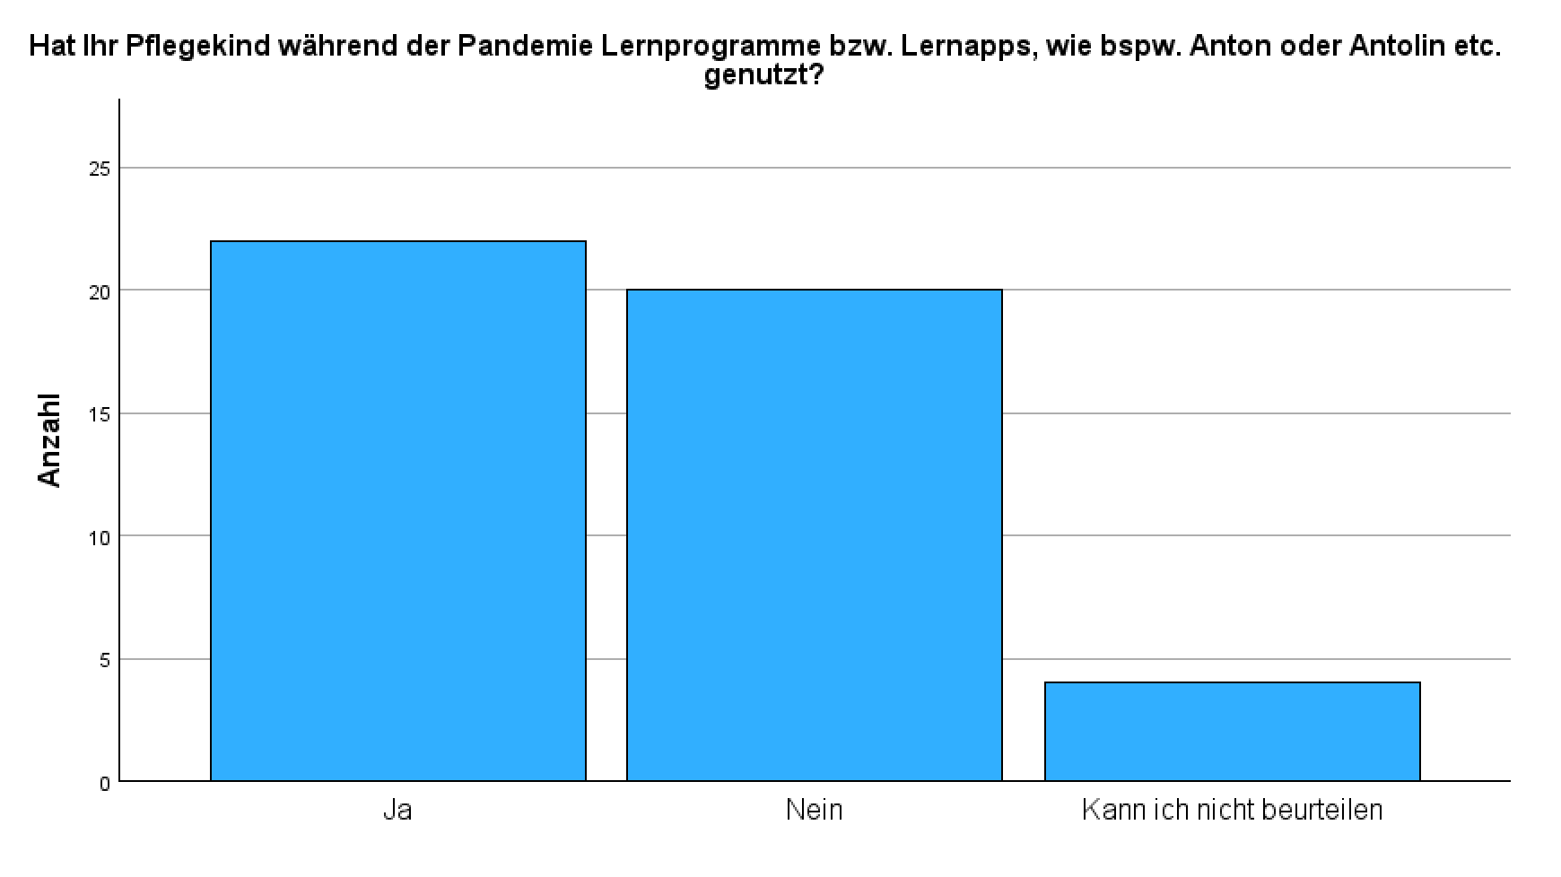
Lernprogramme
n= 46
Pflegepersonen
Schule
Jugendämter
Peers
Herkunftsfamilie

Slide 22
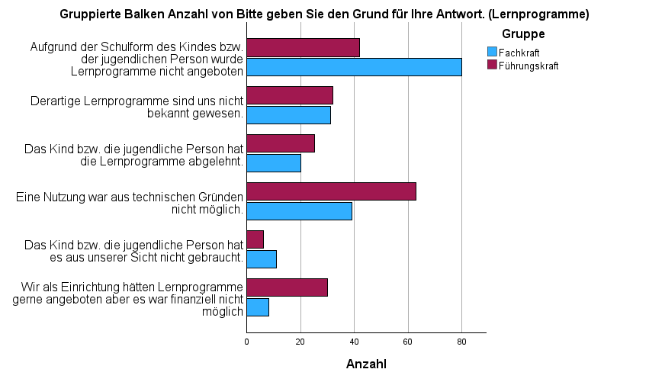
Lernprogramme
Schule
Jugendämter
Peers
Herkunftsfamilie

Slide 23
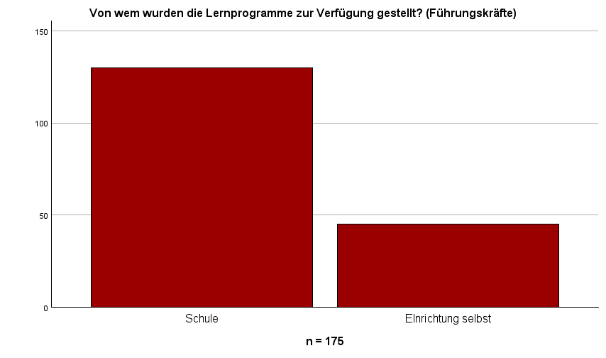
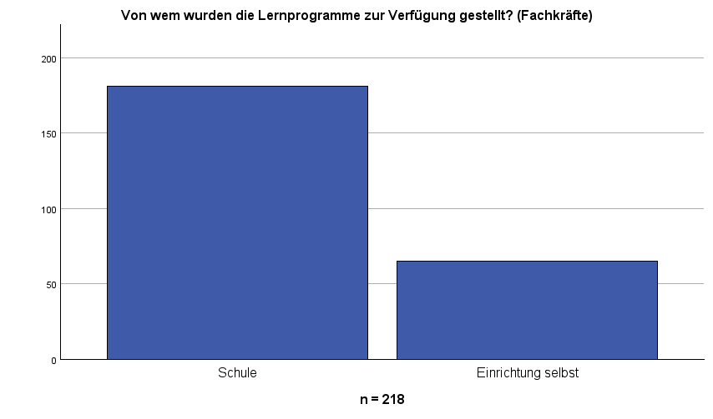
Lernprogramme
Schule
Jugendämter
Peers
Herkunftsfamilie

Slide 24
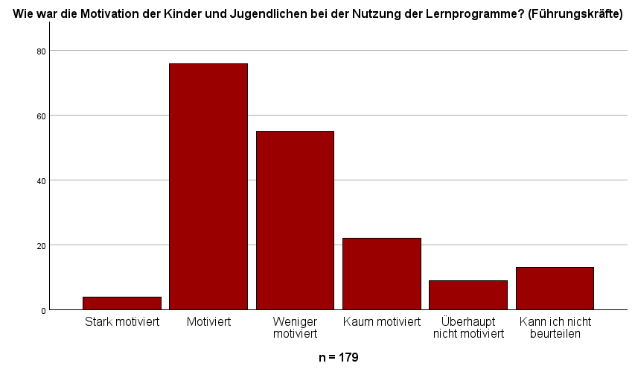
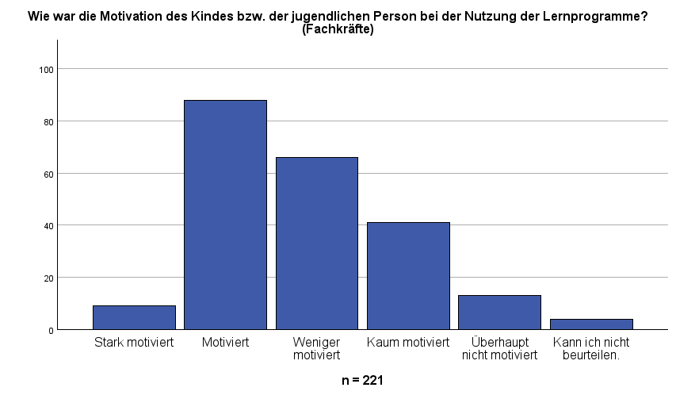
Lernprogramme
39,8 %
42, 5 %
30,7 %
29,9 %
18,6 %
12,3 %
2,2 %
5,0 %
7,3 %
4,1 %
5,9 %
1,8 %
Schule
Jugendämter
Peers
Herkunftsfamilie

Slide 25
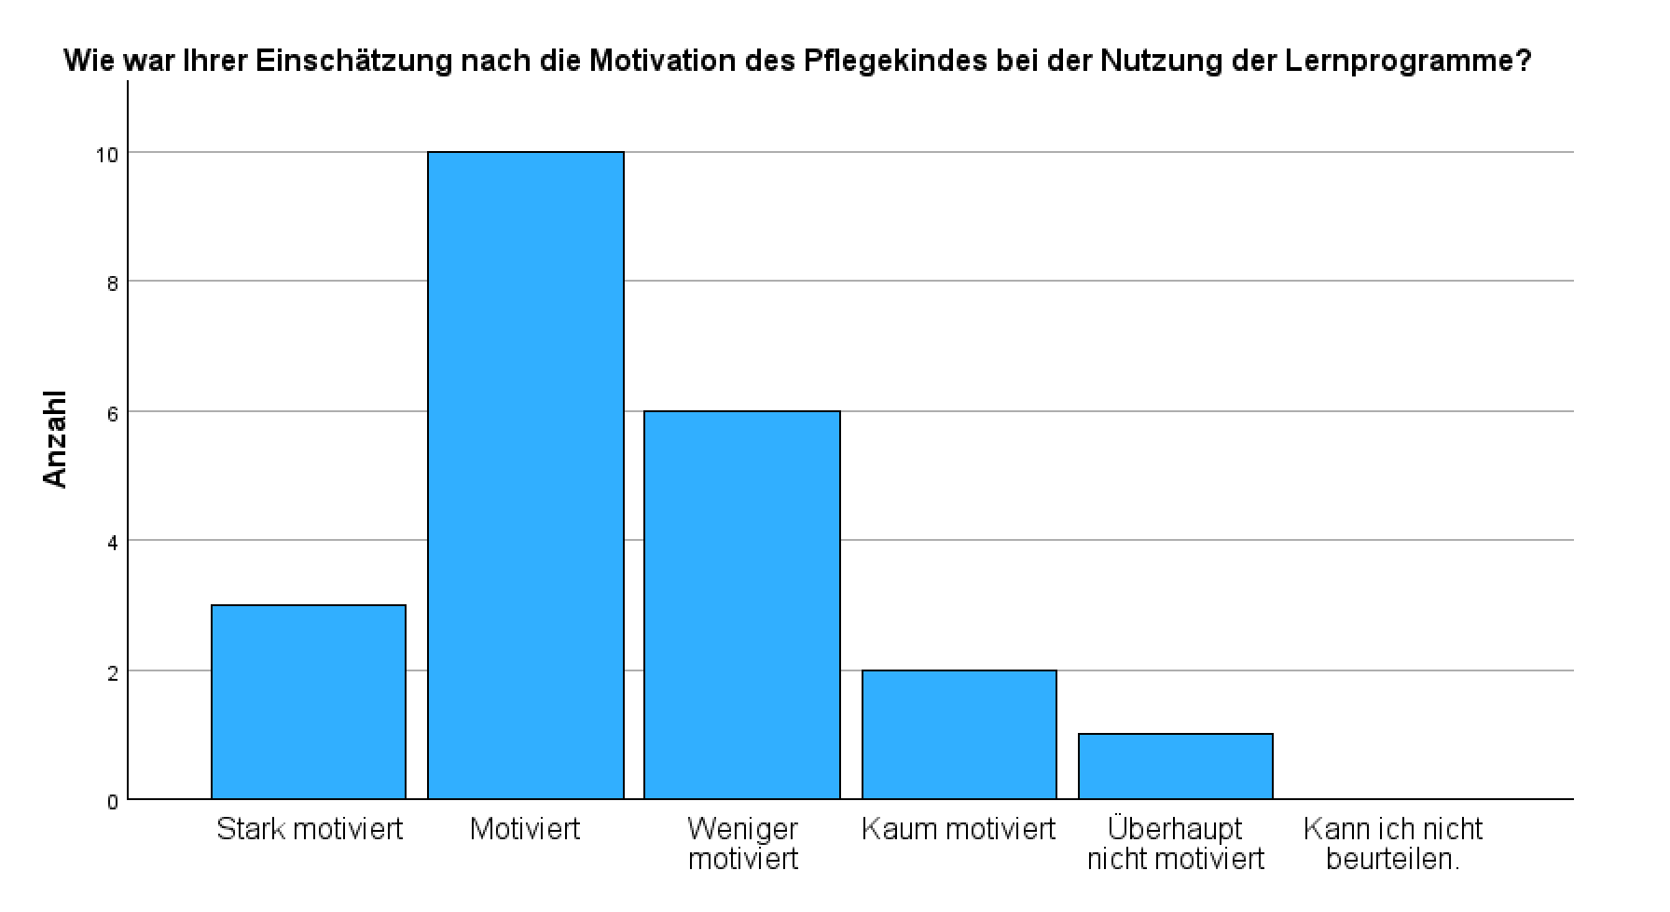
Lernprogramme
n=24 Pflegepersonen
Schule
Jugendämter
Peers
Herkunftsfamilie

Slide 26
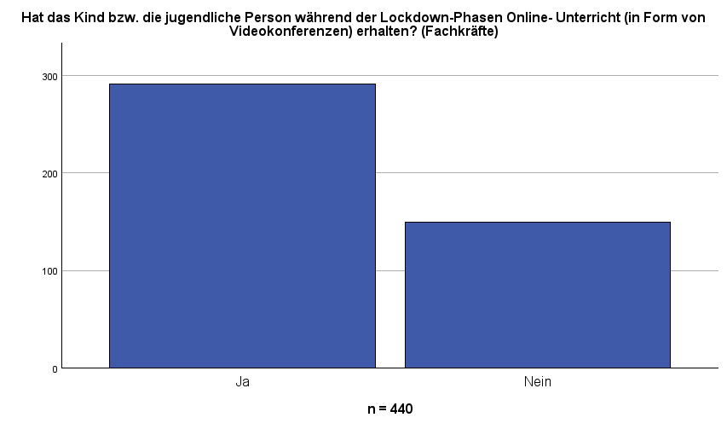
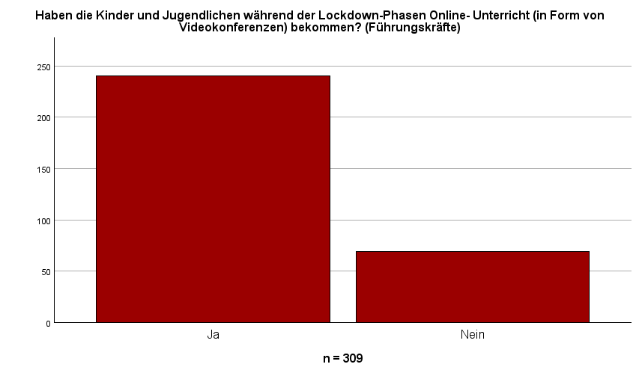
Online-Unterricht
Schule
Jugendämter
Peers
Herkunftsfamilie

Slide 27
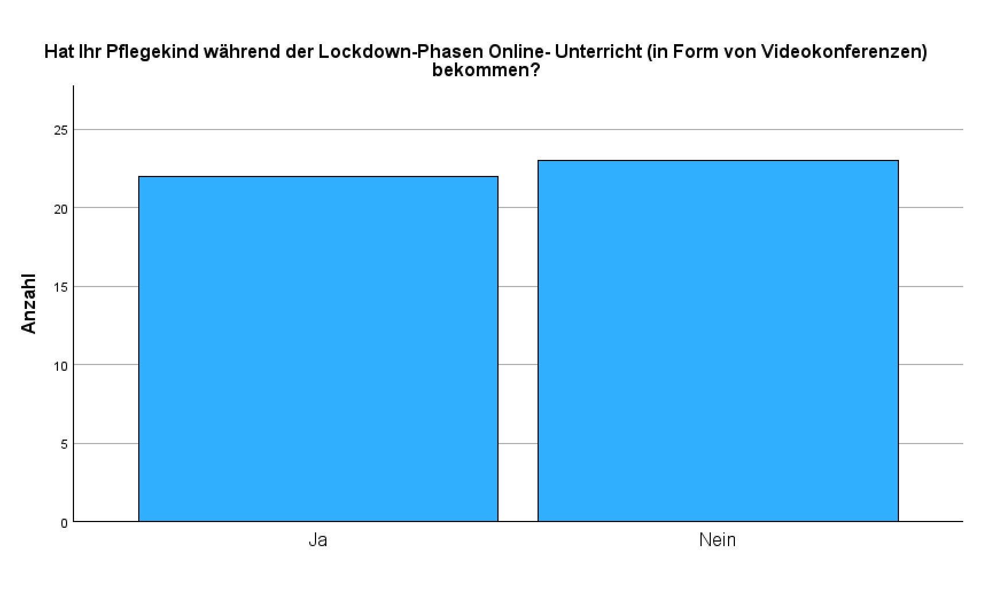
Online-Unterricht
n = 45
Schule
Jugendämter
Peers
Herkunftsfamilie

Slide 28
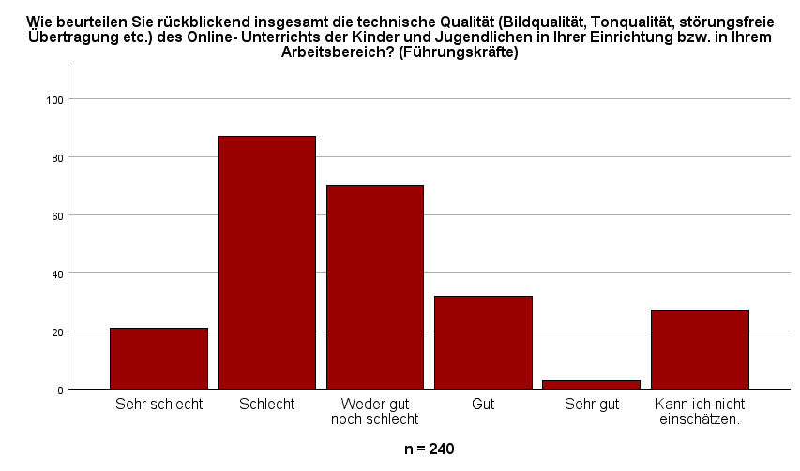
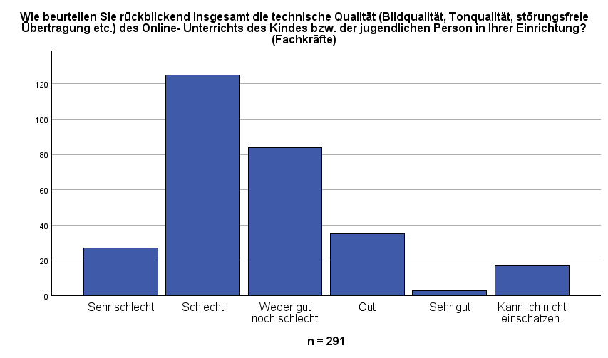
Online-Unterricht
36,3%
43,0%
29,2%
28,9%
8,8%
13,3%
11,3%
12,0%
1,3%
9,3%
5,8%
1,0%
Schule
Jugendämter
Peers
Herkunftsfamilie

Slide 29
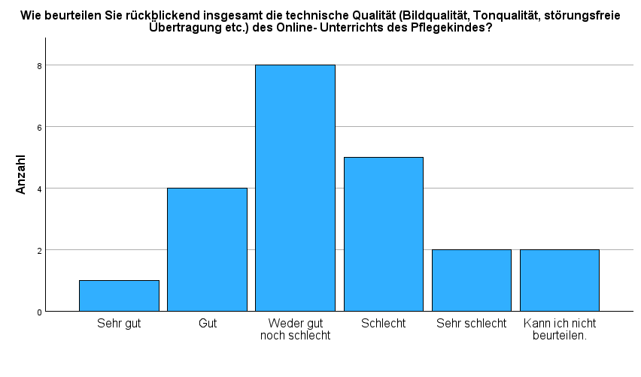
Online-Unterricht
n = 22
Schule
Jugendämter
Peers
Herkunftsfamilie

Slide 30
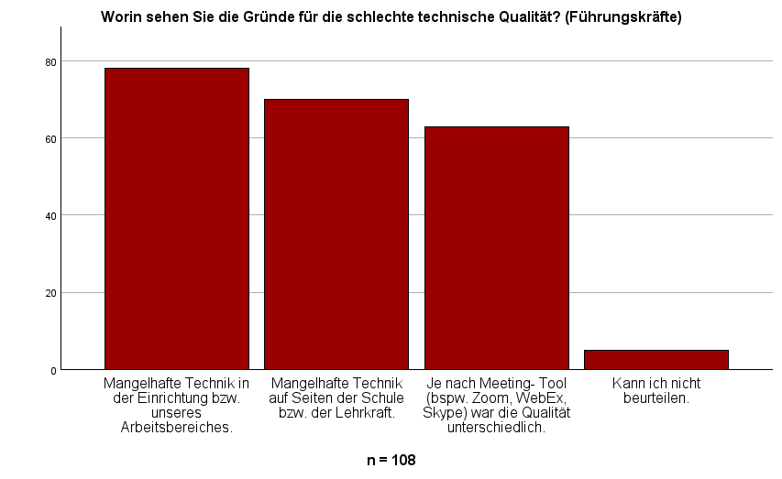
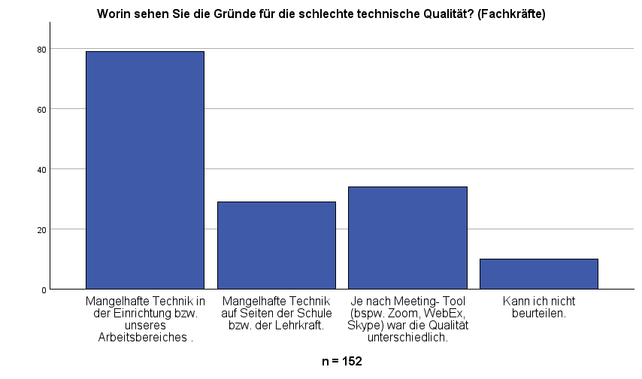
Online-Unterricht
Mehrfachnennung möglich gewesen!
72,2%
52,0%
64,8%
58,3%
19,1%
22,4%
4,6%
6,6%
Schule
Jugendämter
Peers
Herkunftsfamilie

Slide 31
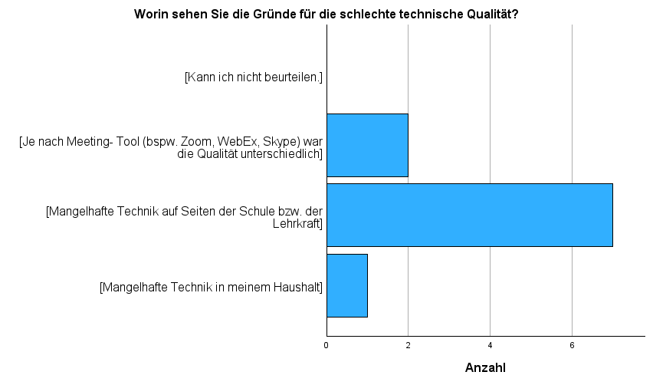
Online-Unterricht
n = 11
Schule
Jugendämter
Peers
Herkunftsfamilie

Slide 32
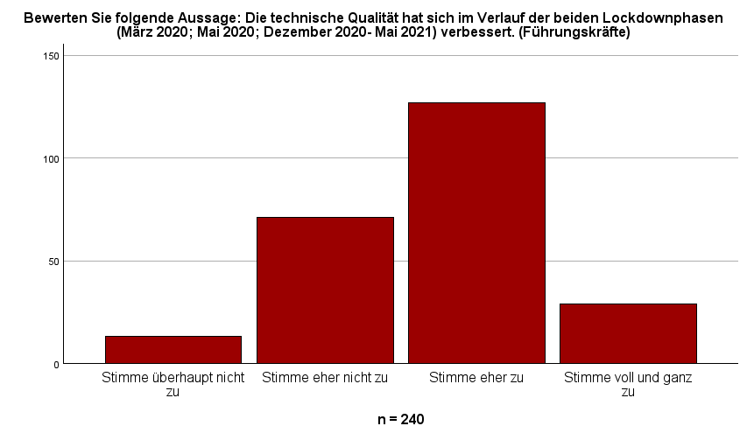
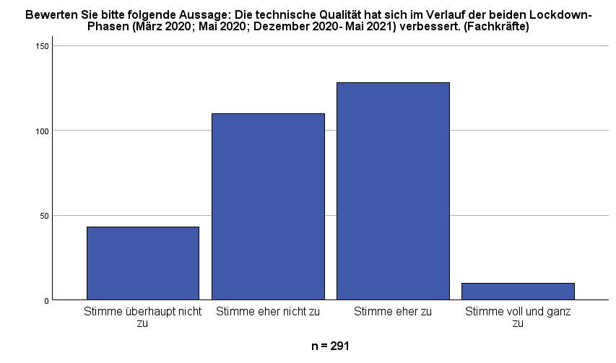
Online-Unterricht
52,9%
44,0%
37,8%
29,6%
12,1%
14,8%
5,4%
3,4%
Schule
Jugendämter
Peers
Herkunftsfamilie

Slide 33
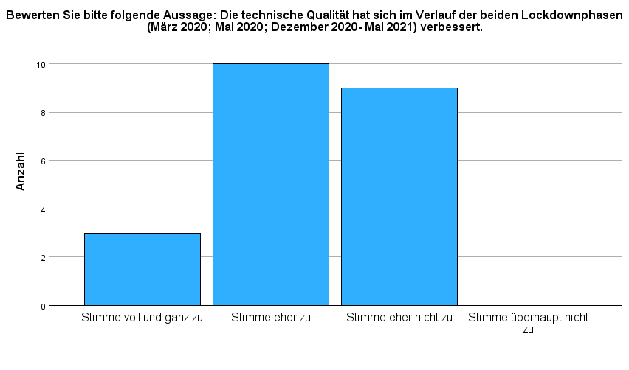
Online-Unterricht
n = 22
Schule
Jugendämter
Peers
Herkunftsfamilie

Slide 34
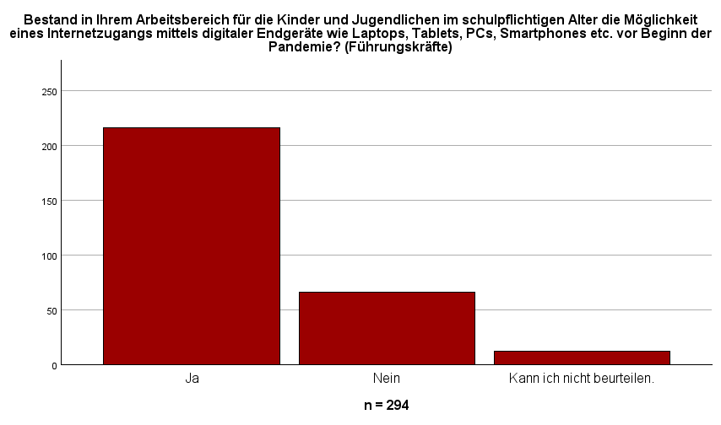
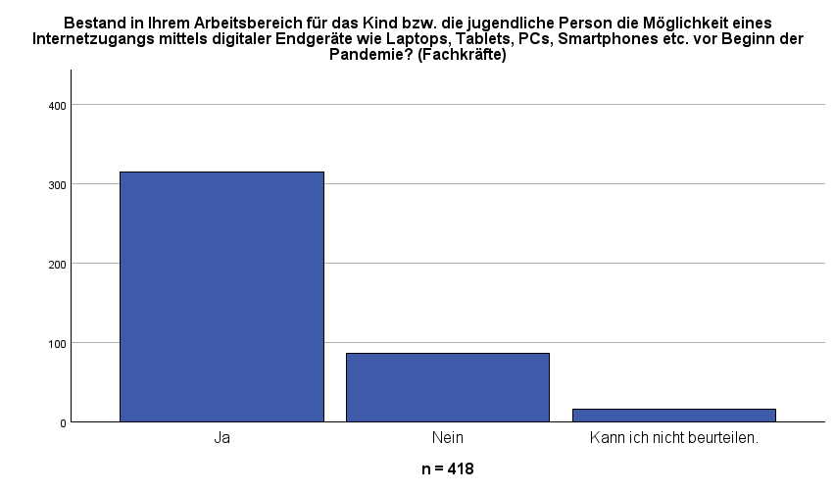
Online-Unterricht
Schule
Jugendämter
Peers
Herkunftsfamilie

Slide 35
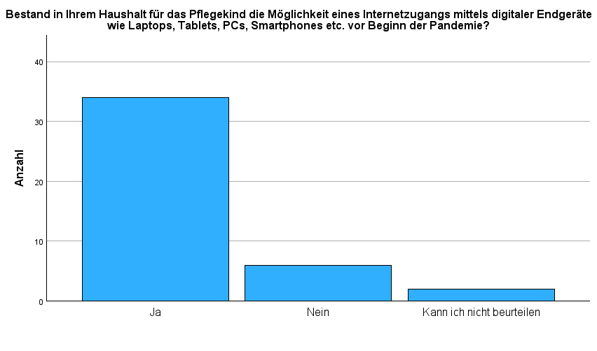
Internetzugang
n = 38
Schule
Jugendämter
Peers
Herkunftsfamilie

Slide 36
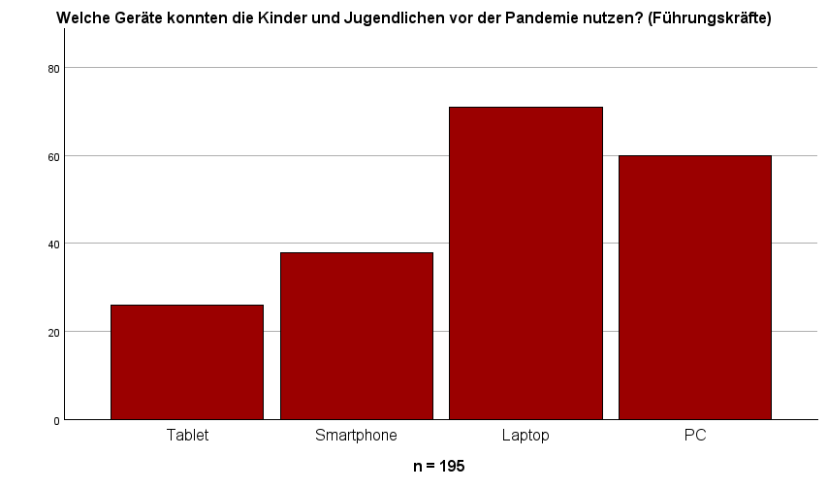
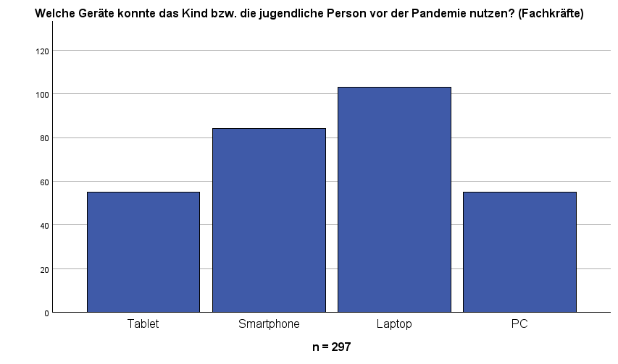
Gerätenutzung
Schule
Jugendämter
Peers
Herkunftsfamilie

Slide 37
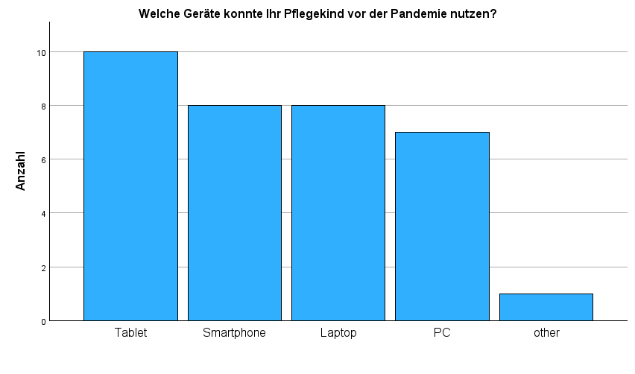
Gerätenutzung
n = 34
Schule
Jugendämter
Peers
Herkunftsfamilie

Slide 38
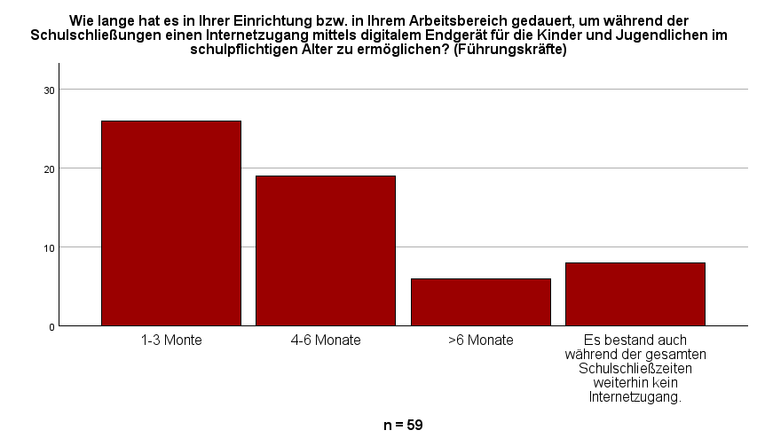
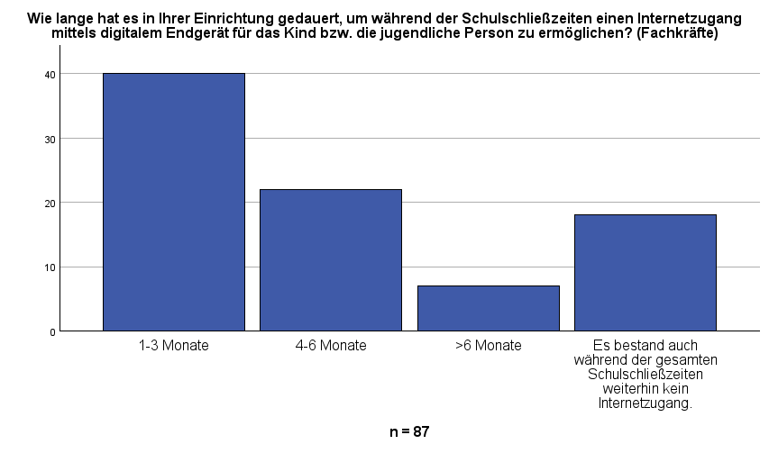
Gerätenutzung
Schule
Jugendämter
Peers
Herkunftsfamilie

Slide 39

Gerätenutzung
n = 6
Schule
Jugendämter
Peers
Herkunftsfamilie

Slide 40


Gerätenutzung
Schule
Jugendämter
Peers
Herkunftsfamilie

Slide 41


Gerätenutzung
Schule
Jugendämter
Peers
Herkunftsfamilie

Slide 42


Gerätenutzung
Schule
Jugendämter
Peers
Herkunftsfamilie

Slide 43

Gerätenutzung
n = 42
Schule
Jugendämter
Peers
Herkunftsfamilie

Slide 44


Gerätenutzung
Mehrfachnennung möglich gewesen!
Mehrfachnennung möglich gewesen!
93,4%
92,4%
32,0%
30,3%
16,9%
10,4%
Schule
Jugendämter
Peers
Herkunftsfamilie

Slide 45


Gerätenutzung
Schule
Jugendämter
Peers
Herkunftsfamilie

Slide 46

Gerätenutzung
n = 41
Schule
Jugendämter
Peers
Herkunftsfamilie

Slide 47

Gerätenutzung
39 %
43 %
18%
n = 399
Schule
Jugendämter
Peers
Herkunftsfamilie

Slide 48

Gerätenutzung
10,5 %
65 %
24 %
n = 399
Schule
Jugendämter
Peers
Herkunftsfamilie

Slide 49
Übersicht
Zufriedenheit mit den Jugendämtern
Wünsche für Zusammenarbeit mit den Jugendämtern
Einfluss der Pandemie auf die Zusammenarbeit
Gründe für die negative Kontaktveränderung
Schule
Jugendämter
Peers
Herkunftsfamilie

Slide 50


Zufriedenheit mit den Jugendämtern
26,8%
23,0%
22,7%
21,0%
23,2%
22,0%
15,9%
13,7%
13,2%
10,1%
2,9%
5,4%
Schule
Jugendämter
Peers
Herkunftsfamilie

Slide 51

Zufriedenheit mit den Jugendämtern
n = 38
Schule
Jugendämter
Peers
Herkunftsfamilie

Slide 52


Wünsche für Zusammenarbeit mit den Jugendämtern
Schule
Jugendämter
Peers
Herkunftsfamilie

Slide 53

Wünsche für Zusammenarbeit mit den Jugendämtern
n = 50
Schule
Jugendämter
Peers
Herkunftsfamilie

Slide 54


Einfluss der Pandemie auf die Zusammenarbeit
Schule
Jugendämter
Peers
Herkunftsfamilie

Slide 55


Gründe für die negative Kontaktveränderung
Schule
Jugendämter
Peers
Herkunftsfamilie

Slide 56
Übersicht
Einfluss der Pandemie auf den Kontakt zur Peergroup
Gründe für verschlechterten Kontakt zur Peergroup
Schule
Jugendämter
Peers
Herkunftsfamilie

Slide 57


Einfluss der Pandemie auf den Kontakt zur Peergroup
65,2%
59,3%
23,2%
25,5%
8,7%
8,7%
3,0%
6,3%
Schule
Jugendämter
Peers
Herkunftsfamilie

Slide 58

Einfluss der Pandemie auf den Kontakt zur Peergroup
n = 36
Schule
Jugendämter
Peers
Herkunftsfamilie

Slide 59


Gründe für verschlechterten Kontakt zur Peergroup
Schule
Jugendämter
Peers
Herkunftsfamilie

Slide 60

Gründe für verschlechterten Kontakt zur Peergroup
n = 24
Schule
Jugendämter
Peers
Herkunftsfamilie

Slide 61
Übersicht
Kontakt zu den Herkunftsfamilien
Gründe für die Kontaktverschlechterung zu den Herkunftsfamilien
Schule
Jugendämter
Peers
Herkunftsfamilie

Slide 62

Kontakt zu den Herkunftsfamilien
Schule
Jugendämter
Peers
Herkunftsfamilie

Slide 63


Gründe für die Kontaktverschlechterung
Schule
Jugendämter
Peers
Herkunftsfamilie

Slide 64
*Ein Nachtrag zum Ergebnisteil sowie ein interpretierender Diskussionsteil werden zeitnah ergänzt.
Schule
Jugendämter
Peers
Herkunftsfamilie

